Slide 2
Node.js
JavaScript en el servidor.

Slide 3
Node.js VM (V8/Chakra)
JavaScript en el servidor.

Slide 4
Node.js
Un wrapper sobre una VM como V8

Slide 5
Node.js
Nos provee acceso a las api de V8 de una forma sencilla, (Programación Asincrónica)

Slide 6
REPL
Read
Eval
Print
Loop

Slide 7
REPL
Array
Math.random()
Variables

Slide 8
Demo
Notes:
Node –p “os.cpus().length”
node --v8-options | less
node --v8-options | grep "in progress“
Variables de entorno
set NODE_DEBUG=http
(Probar el web server y ver resultado)
Process object
Variables de entorno
Stdout
Stdin
Stderror
process.stdout.write(“Hello World")
Process.exit(()

Slide 9
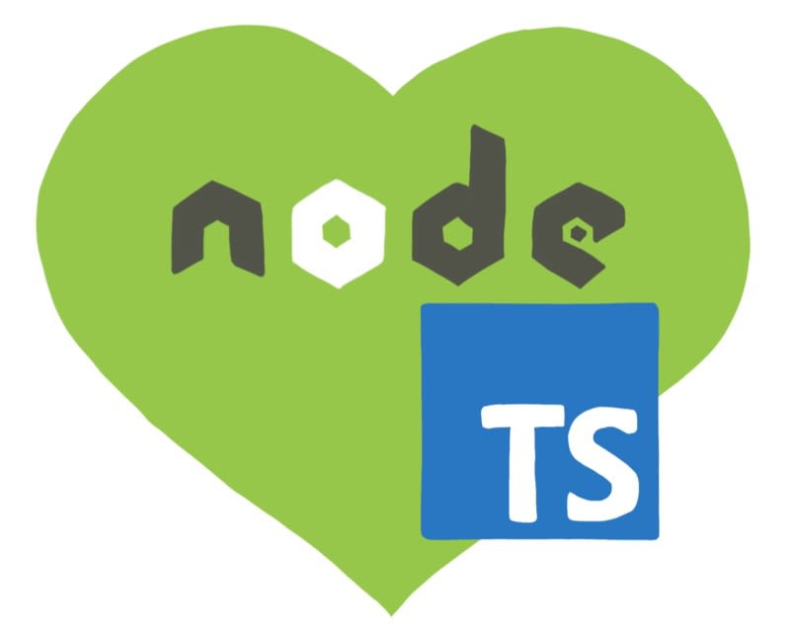

Slide 10
¿Qué es TypeScript?

Slide 11
JavaScript Features
Variables
Arrow Function
Spread Operator
Template String
Async/Await

